Slide 1
漢字わかるかな？

Slide 2
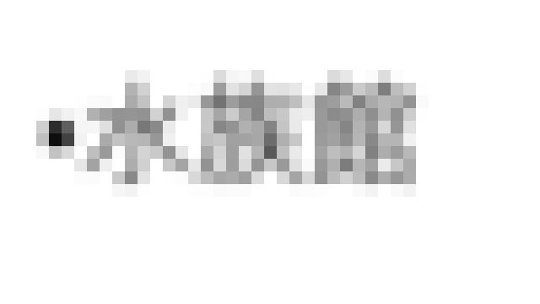
Level ４

Slide 3
Level ３

Slide 4
Level 2

Slide 5
Answer
水族館

Slide 6
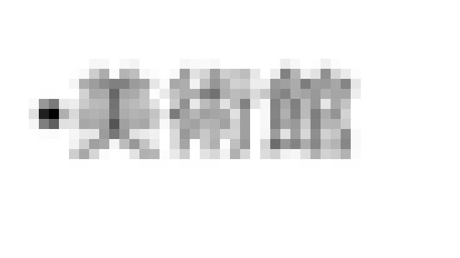
Level 4

Slide 7
Level 3

Slide 8
Level 2

Slide 9
Answer
美術館

